Slide 1

Infoabend
VS Grins
Herzlich willkommen!!!

Slide 2
Familienname | Vorname
Falch | Thea
Jörg | Philip
Lastei | Johann
Link | Matilda
Marassi Kathrein | Aaron
Nöbl | Ella
Nöbl | Sebastian
Prantner | Eva
Siess | Jasmin
Traxl | Anton

Slide 3
Unser Schule im Schuljahr 2022/23
1. Klasse/1. Stufe = 10 Kinder (Adele)
1. Klasse/2. Stufe = 7 Kinder (Adele/2. Lehrperson Teilung)
2. Klasse/ 3. Stufe = 13 Kinder (Hugo)
3. Klasse/ 4. Stufe = 17 Kinder Veronika
In Summe 47 Kinder - somit wieder eine dreiklassige Volksschule!
….aber leider für längere Zeit das letzte Mal.

Slide 4
Wichtige Infos für die
1. Schulwoche
Beginn Schuljahr 2022/23
Schulbeginn – Montag, 12. September
Kinder der 1. Klasse kommen erst um 10 Uhr zur Messe.
Danach „Einschreibung“ in der Klasse mit der Klassenlehrerin.
Ende ca. 11:15 Uhr
Dienstag 13. September bis 11:30 Uhr Unterricht
Ab Mittwoch, 14.09.2022 – Unterricht nach Stundenplan!!
Beginn der Nachmittags-Betreuung ab 19.09.2022
Wandertag – ev. Freitag, 16.09.2022

Slide 5
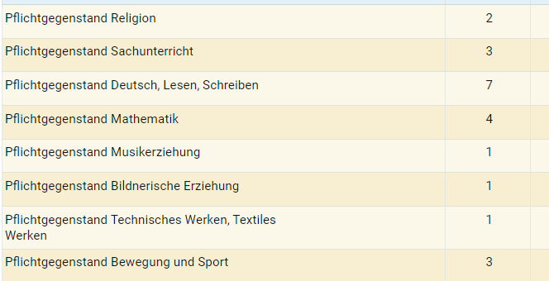
Stunden - Anzahl
Deutsch 7
Sachunterricht 3
Mathe 4
Musik 1
Zeichnen 1
Werken 1
Turnen 3
Förderunterricht (1integrativ) 1
Religion 2
SUMME: 22 Stunden

Slide 6
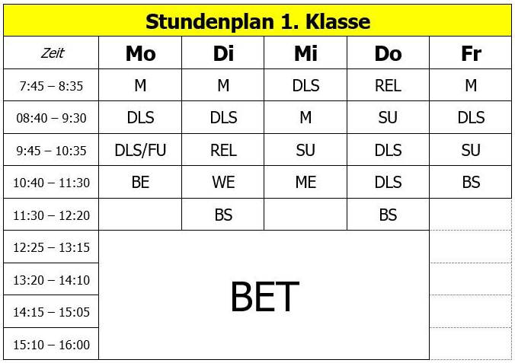
Stundenplan der heurigen
1. Klasse

Slide 7
Organisatorische Grundüberlegungen
Klassenstärke mit 10 bzw. 17 Kindern
Sehr oft mit Adele alleine (M und DLS)
Teilung, wann immer möglich
Offiziell 1 Deutsch-, 1 Mathestunde und 1 Werkstunde
Adele fungiert als Klassenlehrerin
2. Stufe (Eva Strobl – Mathe, Deutsch)
Weitere Lehrpersonen: Barbara Nigg, ev. auch Eva Hafele, Hugo Petter oder Veronika Wieser.

Slide 8
Nachmittagsbetreuung
Nachmittagsbetreuung – was kann man darunter verstehen?
Ablauf
Kosten: 15 € für einen Tag, 30 € für 2 Tage, 35 € für 3 oder mehr Tage
Essen: ca. 4,80 € pro konsumiertem Essen
Bedarfserhebung der Gemeinde nur für Klein- und Kindergartenkinder
Schulische Tagesbetreuung eigene Bedarfserhebung
Betreuungskapazität von der VS aus. Erklärung über Machbarkeit der eingesetzten Lehrpersonen.
Info: Heuer das letzte Mal schulische BET (Bedarf zu gering – heuer Entgegenkommen der Gemeinde = Kann/Muss-Bestimmung)

Slide 9
….wie können Eltern mithelfen
Vorläuferfertigkeiten besprechen

Slide 10
…wie können die Eltern mithelfen?
VORLESEN- vorlesen – vorlesen (auch der Papa)
Bücher, Zeitungen, Comics ….
Spielen: würfeln, unterscheiden, benennen,
Mengen erkennen, Würfelbild bis 6 sofort erkennen
Reime
Achtung – Lautieren nicht Buchstabieren
L, B, F und nicht El, Be, Ef,
Umgang mit der Schere üben
Schuhe binden
Brote streichen
Bitte nie mit der Schule drohen: „Du wirst schon sehen, wenn der Lehrer…..“
„Ernst des Lebens beginnt – Schluss mit ……“
Klo gehen – Regeln am Klo!

Slide 11
….wie können Eltern mithelfen
Sprachspiele: Ich sage dir einen Satz vor – sprich ihn mir nach
Ich sage dir zwei, drei oder vier Zahlen vor – merk sie dir, und sprich sie nach!
Decke mir bitte den Tisch für 5 Personen. Jeder braucht einen Löffel, eine Gabel und ein Messer ….
Hol mir bitte aus der Speisekammer fünf Karotten…..
Beim Treppensteigen mitzählen lassen.
Beginne bei 5 und zähle weiter!
Rückwärts ab 8 ☺
Schulweg zu Fuß üben!
Zeichnen, malen – dabei auf die Stifthaltung achten - Korrektur

Slide 12



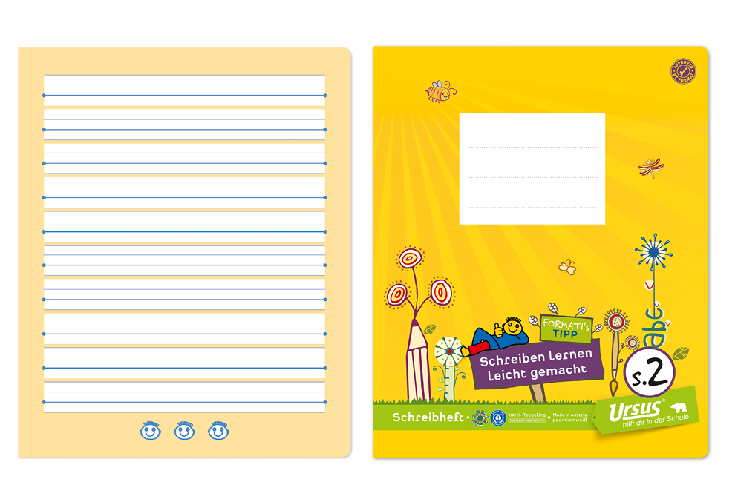
Hefte und bücher:
Adele informiert

Slide 13

Weitere Infos zu……
Turngewand
Malsachen
Federpennal
Thema – Füllfeder besprechen
Werksachen/Werkkoffer
Ausflüge
ElternvertreterInnen
Klassenkasse
Kommunikation –
Telefonnummern
überprüfen

Slide 14
Notengebung/Bewertung
Ab 1. Semester auch mit Noten
Bewertungsgespräche – Kind, Eltern, Lehrer
Kompetenzraster als Grundlage
Stärken/Schwächenanalyse
Sprechstunden

Slide 15
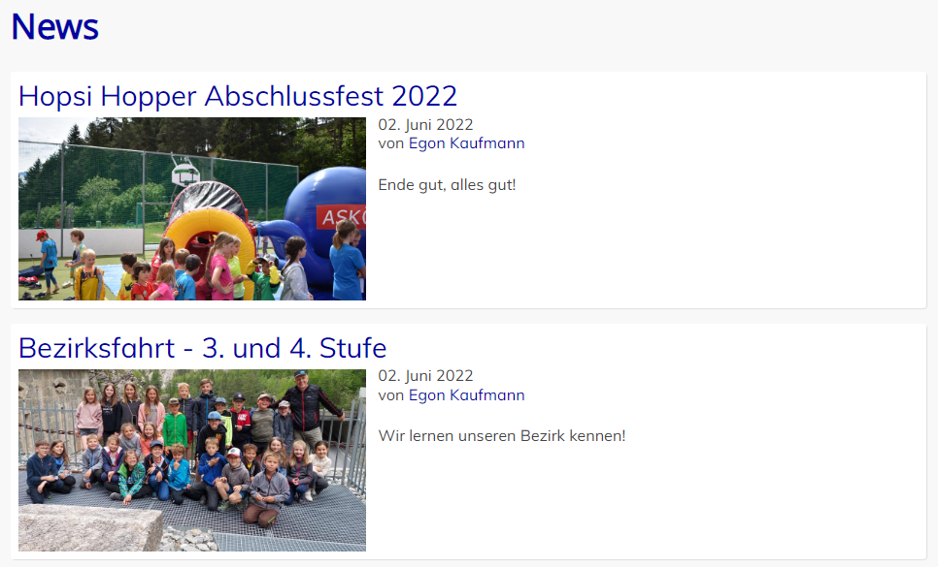
Transparenz und immer informiert durch die Schulwebseite – Vorstellung dieser!

Slide 16
FRAGEN

